Slide 1
Lístek 4
Historické památky
Svidník
Plníme úkoly - Praha

Slide 2
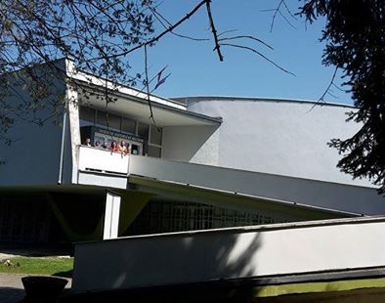
Vojenské muzeum Svidník
Vojenské dějiny od roku 1914 do 1945

Slide 3
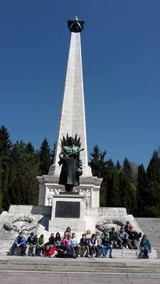
Dukla - památník Sovětské armády
Dukelské bojiště
Národní památka
Nejtragičtější operace na území Slovenska během druhé sv. války

Slide 4
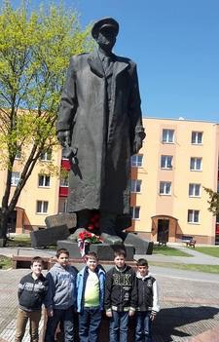
Socha generála Svobody
Bronzová socha
vtip - Sochy Svobody jsou na světě tři: v New Yorku, v Paříži a ve Svidníku

Slide 5
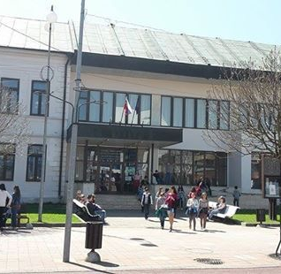
Muzeum ukrajinské kultury
Expozice Člověk a příroda
dále expozice členěny chronologicky (od nejstaršího k nejnovějšímu období)

Slide 6
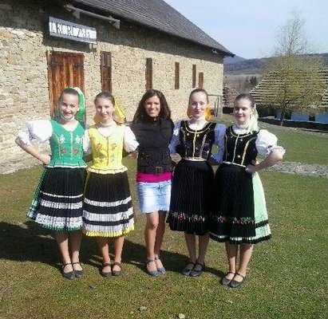
Skanzen
Lidová architektura
Různé budovy

Slide 7
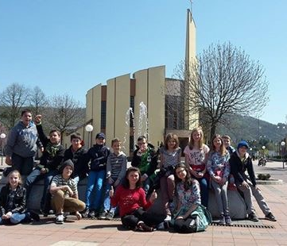
Kostel Nejsvětějšího srdce Ježíšova
Náměstí ve Svidníku
V centru města

